Slide 1
UN MIC DEJUN SANATOS

Slide 2
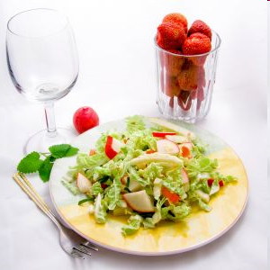
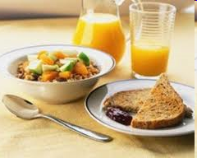
Cercetarile arata ca elevii care servesc masa dimineata au rezultate mai bune la scoala si in general, o dieta mai sanatoasa.
Micul-dejun este adesea prima victima a crizei de timp in care copilul si parintii intra deopotriva dimineata. Adesea, atunci cand trebuie sa ajungi undeva dimineata, primul lucru la care renunti este micul-dejun.

Slide 3
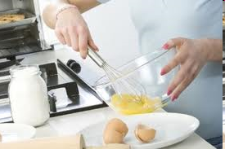
Pentru a-ti simplifica diminetile cateva sfaturi:
1. Termina temele si fa-ti ghiozdanul cu o seara inainte. 2.Decide ce haine vei purta la scoala a doua zi inainte de a te culca. Asigura-te ca pantofii sunt la locul lor si nu sunt rataciti printr-un dulap sau sub vreun pat.

Slide 4
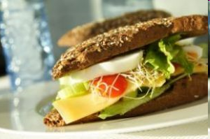
3. Trezeste-te cu 15 minute mai devreme 4. Obisnuieste-te sa renunti treptat sa te uiti la televizor si sa te joci pe calculator dimineata

Slide 5
Cu siguranta micul dejun este cea mai importanta masa a zilei, insa multi dintre noi nu acordam destula atentie acestei mese, preferand sa gustam ceva in graba. Trebuie retinut ca un mic dejun bun si sanatos ne poate ajuta sa tinem sub control greutatea corporala si sa reducem nivelul de colesterol din corp ,astfel prevenind posibile probleme ale inimii.

Slide 6
CE PUTEM CONSUMA LA MICUL DEJUN

Slide 7
1. Fructe proaspete si 25-30g de ciocolata amaruie. Fructele proaspete sunt surse perfecte de antioxidanti ce ne pot ajuta sa prevenim aparitia cancerului si bolile cardio-vasculare. Aceeasi lucru se poate spune si despre ciocolata amaruie ce contine un tip de flavonoide ce maresc numarul de antioxidanti din sange.

Slide 8
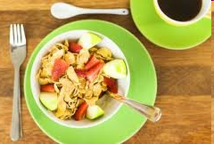
2. Iaurt cu continut redus de grasime, fructe si o bucatica de cascaval. Iaurtul cu continut redus de grasimi in combinatie cu nuci si capsuni reprezinta unul dintre cele mai eficiente mese de dimineata. Cascavalul este sursa perfecta de calciu si proteine. Proteinele sunt la fel de importante pentru organism precum antioxidantii si fibrele.

Slide 9
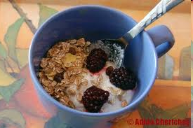
3. Fulgii de ovaz. Fulgii de ovaz reprezinta una dintre cele mai sanatoase variante pentru micul dejun, dar consumand zi de zi, poate deveni plictisitor. Combinati cu fructe si alternati cu cereale cu lapte cu grasimi putine.

Slide 10
4. Salata de legume proaspete Salatele de legume contin putine calorii, dar in acelasi timp sunt bogate in antioxidanti si fibre. Fibrele sunt necesare pentru coborarea nivelul colesterolului si prevenirea bolilor de inima.

Slide 11
Micul dejun in lume
Englezii au probabil cel mai complex breakfast. El contine omleta, carnaciori, sunca, ciuperci, fasole boabe, o rosie si budinca. Si, bineintele, paharul de lapte sau sucul naturat.
Pentru francezi, „petit dejeuner” este alcatuit dintr-o ceasca de cafea cu lapte, briose, croissante cu ciocolata sau stafide.

Slide 12
In Japonia, se consuma orez fiert, fructe de mare si legume murate.
In Brazilia, exista notiunea de cafeaua de dimineata. Ei servesc lapte de vaca, iaurt, branza si sucuri de fructe, mai ales, portocale, guava, mango si fructul pasiunii.

Slide 13
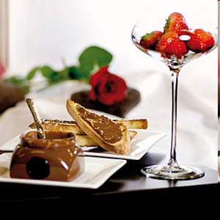
In America si Canada, breakfast-ul include terci din faina si fulgi de ovaz cald, oua, bacon, sunca, biscuiti, paine prajita, produse de patiserie, fructe proaspete sau din compot.

Slide 14
Micul dejun asigura organismului energia de care are nevoie. Omiterea micului dejun ii poate face pe copii sa se simta obositi, nelinistiti sau iritabili. Dimineata, organismele lor au nevoie de energie pentru intreaga zi, dupa ce pe parcursul somnului de 8-12 ore nu au consumat nimic. Starea acestora si energia se pot reduce in jurul diminetii daca nu servesc cel putin o mica gustare la prima ora.

Slide 15
Micul dejun ofera energie creierului
Este important pentru copii sa serveasca micul dejun zilnic, dar si ceea ce servesc dimineata este foarte important. Pentru micul dejun este indicat sa alegem alimente bogate in cereale integrale, fibre si proteine. Consumul redus de zahar poate stimula capacitatea de atentie a copiilor, puterea de concentrare si memorie de care au nevoie pentru a invata la scoala.

Slide 16
Cercetarile au dovedit ca acei copii care servesc micul dejun asimileaza fibre, calciu si alti nutrienti importanti. De asemenea, ei au tendinta de a-si mentine greutatea sub control, nivelul colesterolului din sange este scazut si se pot concentra mai bine la scoala.

Slide 17
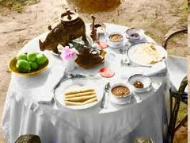
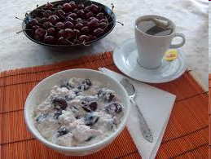
POFTA BUNA
SI NU UITA DE
MICUL DEJUN

